Slide 1
Principio del modelamiento orientado a objetos

Slide 2
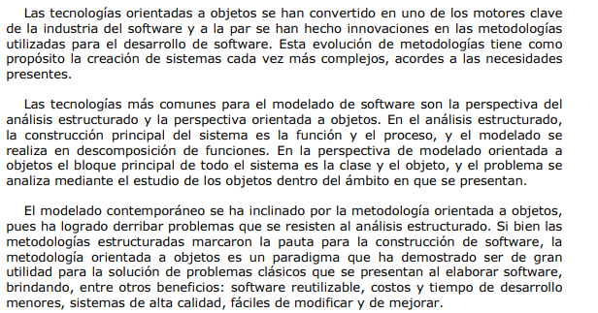
Metodologías Orientadas a Objetos

Slide 3
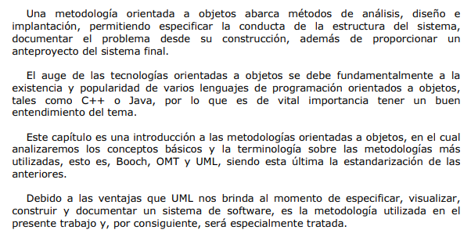
Metodologías Orientadas a Objetos

Slide 4

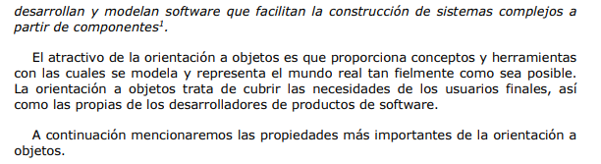
Conceptos Fundamentales de las Metodologías Orientadas a Objetos

Slide 5
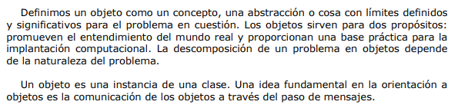
Conceptos Fundamentales de las Metodologías Orientadas a Objetos
Objetos

Slide 6
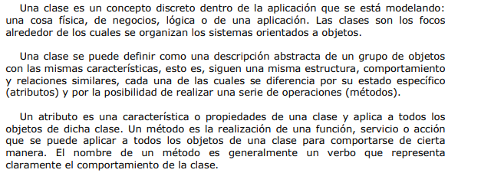
Conceptos Fundamentales de las Metodologías Orientadas a Objetos
Clases

Slide 7
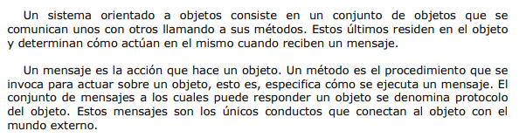
Conceptos Fundamentales de las Metodologías Orientadas a Objetos
Comunicación entre objetos

Slide 8
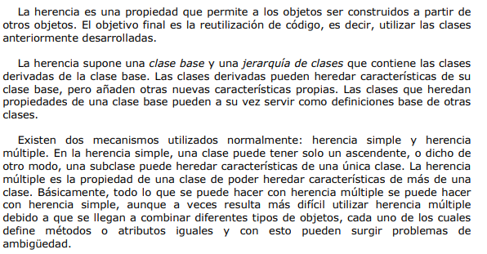
Conceptos Fundamentales de las Metodologías Orientadas a Objetos
Herencia

Slide 9
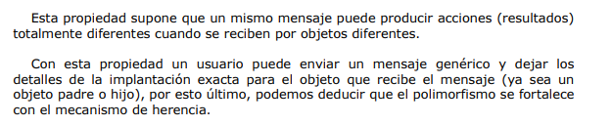
Conceptos Fundamentales de las Metodologías Orientadas a Objetos
Polimorfismo

Slide 10
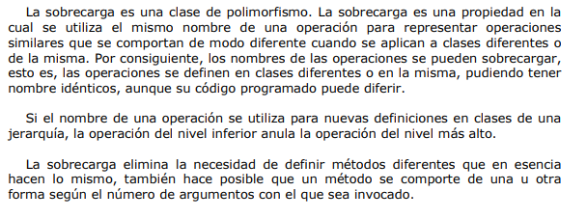
Conceptos Fundamentales de las Metodologías Orientadas a Objetos
Sobrecarga

Slide 11
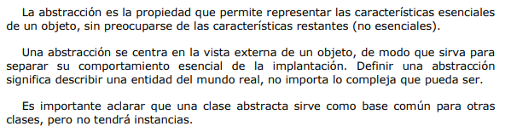
Conceptos Fundamentales de las Metodologías Orientadas a Objetos
Abstracción

Slide 12
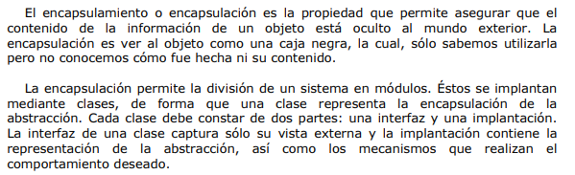
Conceptos Fundamentales de las Metodologías Orientadas a Objetos
Encapsulamiento

Slide 13


Conceptos Fundamentales de las Metodologías Orientadas a Objetos
Modularidad
Jerarquía

Slide 14
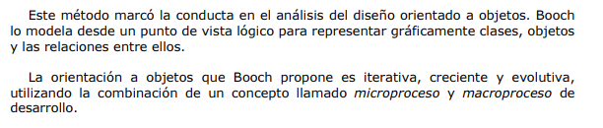
Metodología orientada a objetos “Booch”

Slide 15
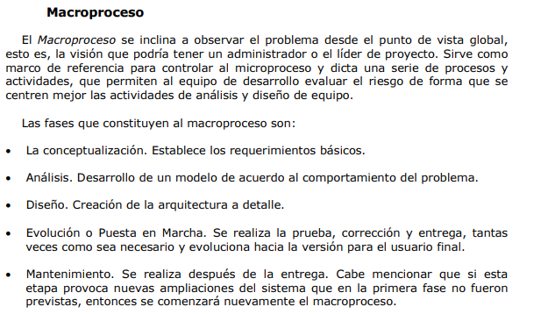
Metodología orientada a objetos “Booch”

Slide 16
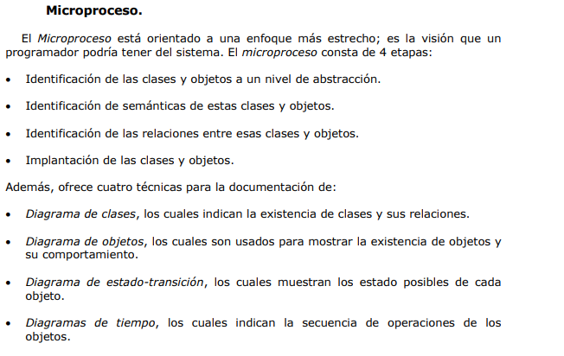
Metodología orientada a objetos “Booch”

Slide 17
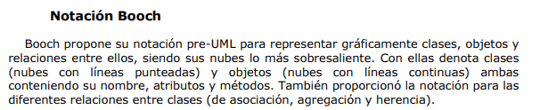
Metodología orientada a objetos “Booch”

Slide 18
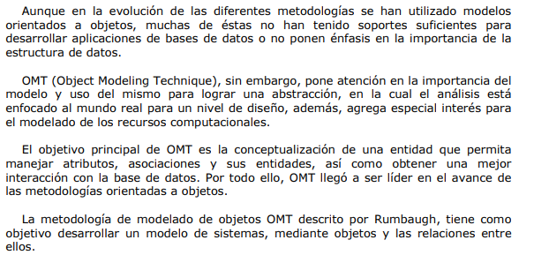
Metodología orientada a objetos “OMT”

Slide 19
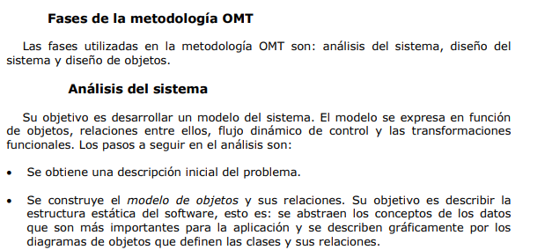
Metodología orientada a objetos “OMT”

Slide 20
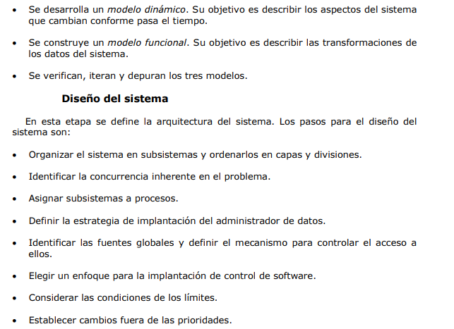
Metodología orientada a objetos “OMT”

Slide 21
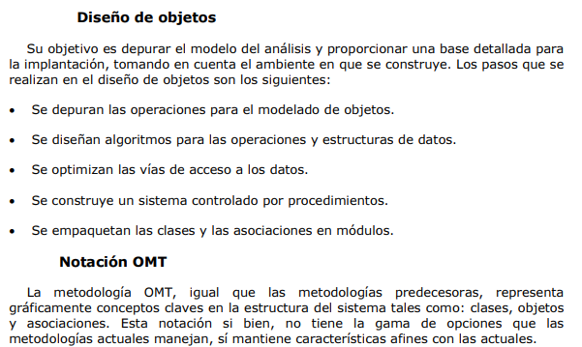
Metodología orientada a objetos “OMT”

Slide 22
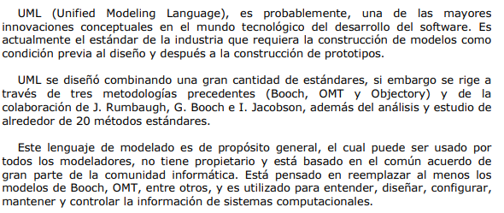
Metodología orientada a objetos “UML”

Slide 23
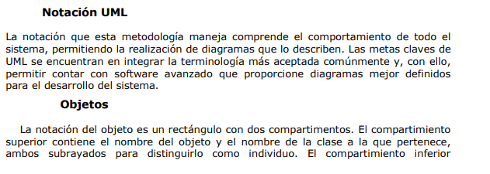
Metodología orientada a objetos “UML”

Slide 24
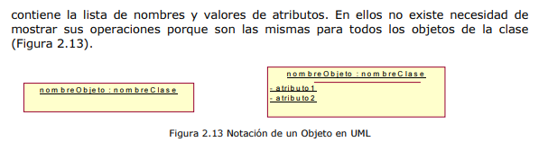
Metodología orientada a objetos “UML”

Slide 25
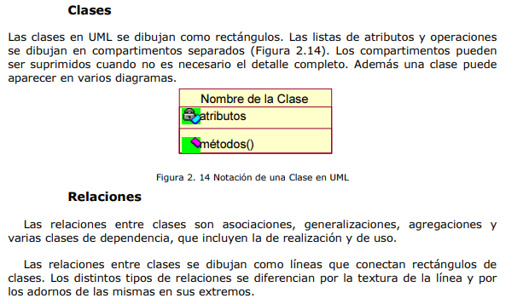
Metodología orientada a objetos “UML”

Slide 26
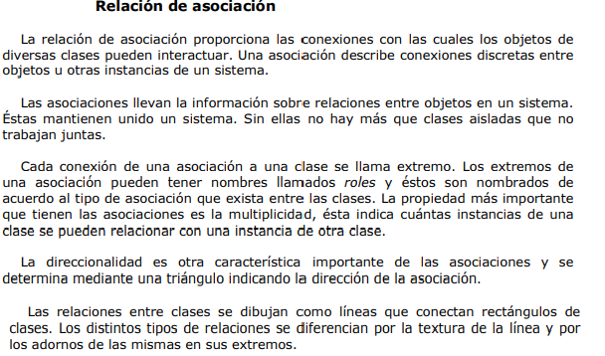
Metodología orientada a objetos “UML”

Slide 27
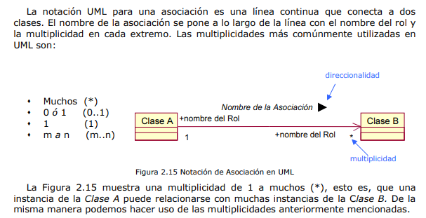
Metodología orientada a objetos “UML”

Slide 28
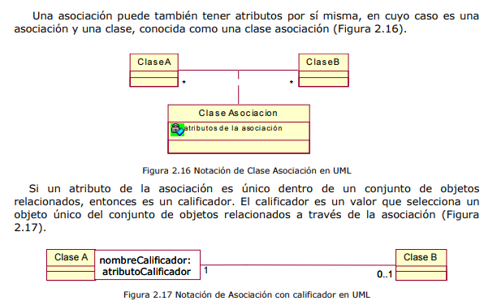
Metodología orientada a objetos “UML”

Slide 29
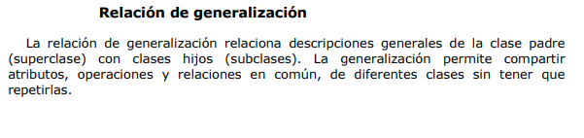
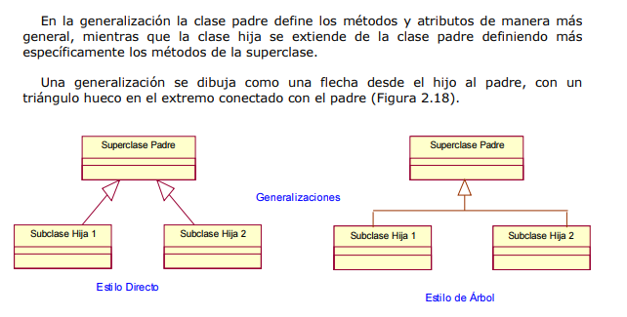
Metodología orientada a objetos “UML”

Slide 30
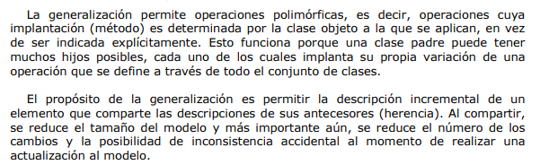
Metodología orientada a objetos “UML”

Slide 31
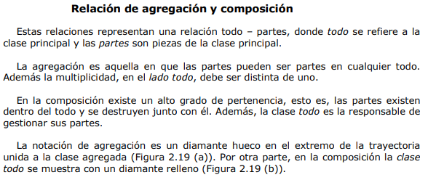
Metodología orientada a objetos “UML”

Slide 32
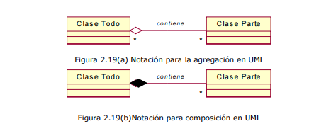
Metodología orientada a objetos “UML”

Slide 33
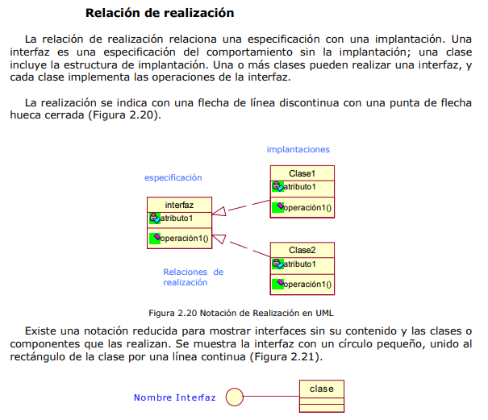
Metodología orientada a objetos “UML”

Slide 34
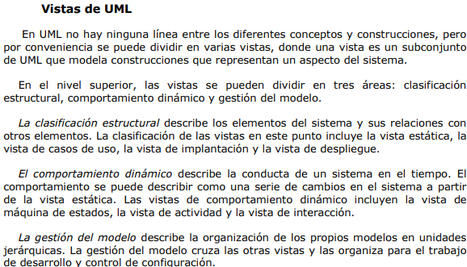
Metodología orientada a objetos “UML”

Slide 35
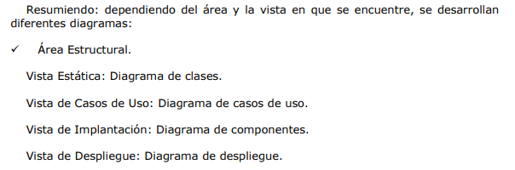
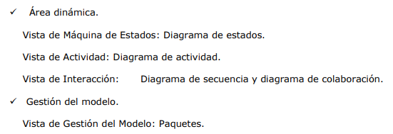
Metodología orientada a objetos “UML”

Slide 36
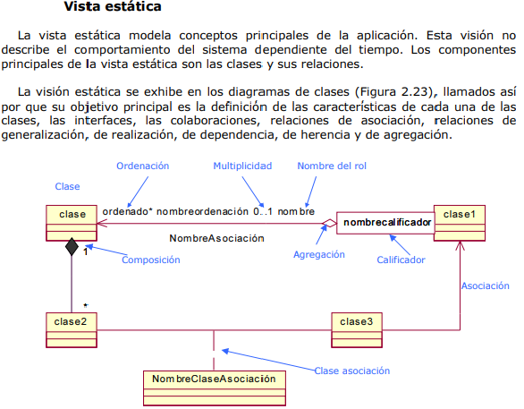
Metodología orientada a objetos “UML”

Slide 37
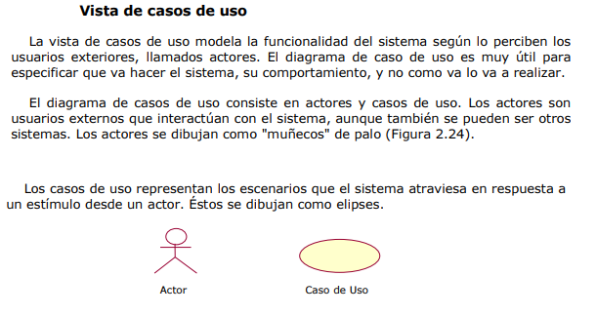
Metodología orientada a objetos “UML”

Slide 38
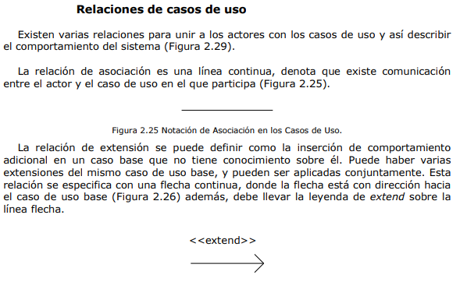
Metodología orientada a objetos “UML”

Slide 39
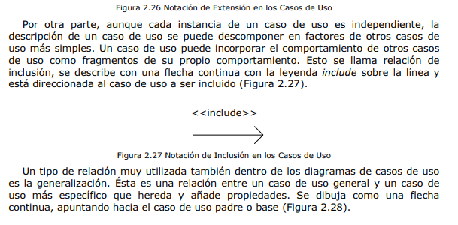
Metodología orientada a objetos “UML”

Slide 40
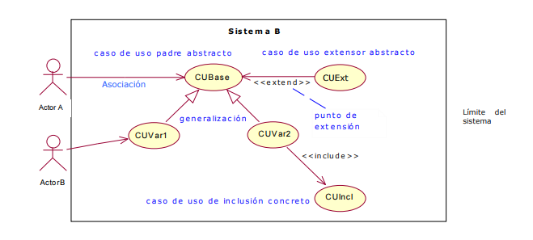
Metodología orientada a objetos “UML”

Slide 41
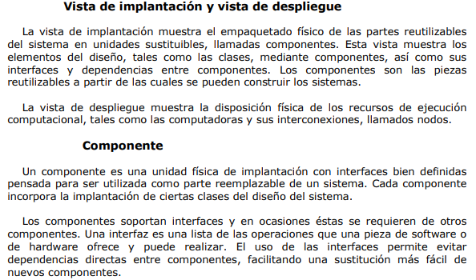
Metodología orientada a objetos “UML”

Slide 42
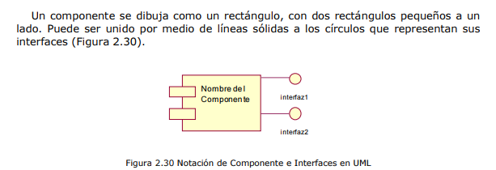
Metodología orientada a objetos “UML”

Slide 43
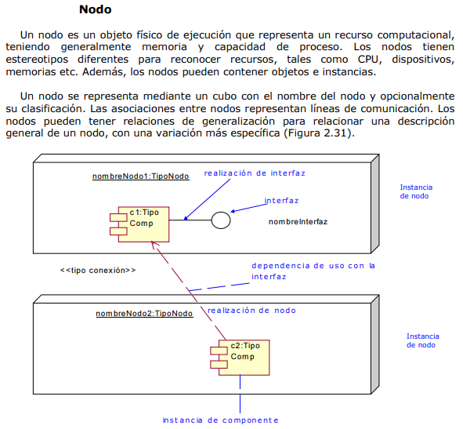
Metodología orientada a objetos “UML”

Slide 44
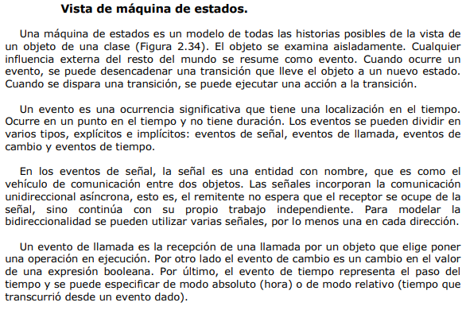
Metodología orientada a objetos “UML”

Slide 45
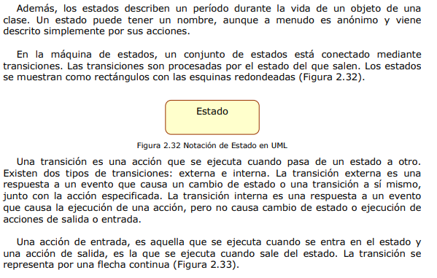
Metodología orientada a objetos “UML”

Slide 46
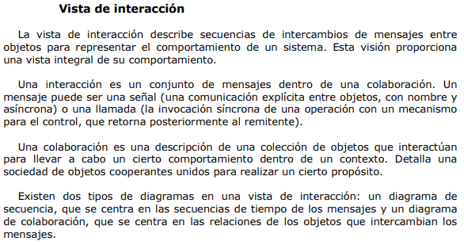
Metodología orientada a objetos “UML”

Slide 47
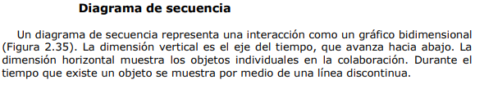
Metodología orientada a objetos “UML”

Slide 48
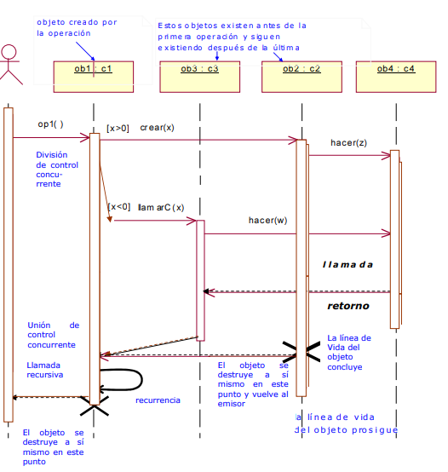
Metodología orientada a objetos “UML”

Slide 49

Metodología orientada a objetos “UML”

Slide 50
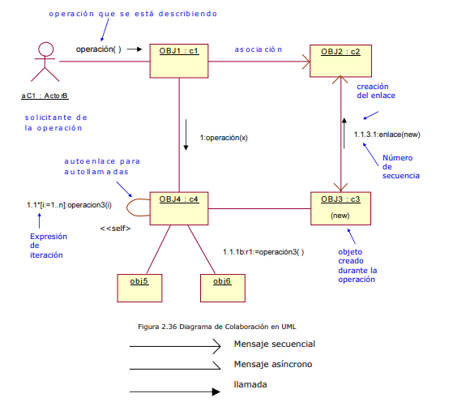
Metodología orientada a objetos “UML”

Slide 51
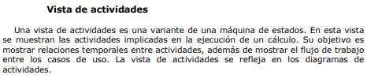
Metodología orientada a objetos “UML”

Slide 52

Metodología orientada a objetos “UML”

Slide 53

Metodología orientada a objetos “UML”

Slide 54

Metodología orientada a objetos “UML”

Slide 55

Metodología orientada a objetos “UML”

Slide 56

Metodología orientada a objetos “UML”

Slide 57
Metodología orientada a objetos “UML”

Slide 58
Metodología orientada a objetos “UML”

